Slide 1
TRƯỜNG THPT| ĐỊA LÍ 12 | NĂM HỌC 2026–2027
Bài 5. Sử dụng TN và BVMT
Thời gian thực hiện: Tiết T12
Giáo viên: ……………
Trường THPT – Bình Định

Slide 2
MỤC TIÊU BÀI HỌC
1
Phân tích thực trạng tài nguyên VN
2
Đề xuất giải pháp BVMT

Slide 3
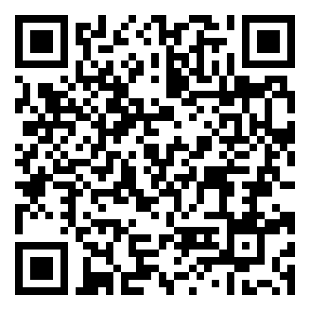
SƠ ĐỒ TƯ DUY
ĐỊA LÍ 12 | Bài 5. Sử dụng TN và BVMT
Từ 43% → 27%
→ 42%
Xói mòn vùng núi
Thực trạng đất
& nước
Rừng nguyên sinh còn
ít
Thực trạng rừng
Mặn-phèn ĐBSCL
Ô nhiễm kênh rạch
ĐDSH suy giảm
BÀI 5. SỬ
DỤNG HỢP LÍ
TN VÀ BVMT
Trồng rừng phủ xanh
Luật BVMT 2020
Pháp luật &
GD
Canh tác bền vững
Giải pháp
Thỏa thuận Paris
Xử lý nước thải
Giáo dục môi trường

Slide 4
ĐỀ BÀI – NỘI DUNG 1
Thực trạng TN
Rừng: 43%(1943)→27%(1990)→42%(2023)
Đất: xói mòn vùng núi, mặn-phèn ĐBSCL
Nước: ô nhiễm kênh rạch đô thị
💡 Suy nghĩ và thảo luận nhóm.

Slide 5
LỜI GIẢI – NỘI DUNG 1
Thực trạng TN
Rừng: 43%(1943)→27%(1990)→42%(2023)
Đất: xói mòn vùng núi, mặn-phèn ĐBSCL
Nước: ô nhiễm kênh rạch đô thị
✦ BĐKH: nước biển dâng đe dọa ĐBSCL

Slide 6
ĐỀ BÀI – NỘI DUNG 2
Giải pháp BVMT
Rừng: trồng phủ xanh, bảo vệ phòng hộ
Đất: canh tác bền vững, giảm hóa chất
Pháp luật: Luật BVMT, UNFCCC, Paris
GD: nâng cao nhận thức cộng đồng
💡 Suy nghĩ và thảo luận nhóm.

Slide 7
LỜI GIẢI – NỘI DUNG 2
Giải pháp BVMT
Rừng: trồng phủ xanh, bảo vệ phòng hộ
Đất: canh tác bền vững, giảm hóa chất
Pháp luật: Luật BVMT, UNFCCC, Paris
GD: nâng cao nhận thức cộng đồng
✦ địa phương: rừng đầu nguồn hồ Định Bình

Slide 8

BÀI TẬP CỦA BẠN
Địa lí 12 – Bài 5. Sử dụng TN và BVMT
🔗 https://trangtu66.github.io/Taode_thi_online/dia_cc_bai5_k12.html
6 câu trắc nghiệm + 1 câu đúng/sai
Kết quả ngay lập tức – Xếp hạng lớp
📱 Quét mã QR để làm bài ngay →
Chúc các em học tốt! – Trường THPT

